Slide 1
DİZİLER
4.2.7 PyList’te Silme (PyList Delete)
4.2.8 PyList’te Eşitlik Testi ( PyList Equality Test)
4.2.9 PyList’te Yineleme (PyList Iteration)
4.2.10 Pylist’te Uzunluk (PyList Length)
4.2.11 Pylist Üyeliği ( PyList Membership)
4.2.12 Pylist Dizesi Dönüştürme ( PyList String Conversion)
4.2.13 Pylist Dizesi Gösterimi ( PyList String Representation)
AYŞE NUR YEŞİLOVA

Slide 2
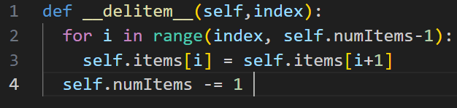
4.2.7 PyList’te Silme
Bu Python kodu, bir sınıfın `__delitem__` metodunu tanımlar. Bu metod, bir listenin belirli bir indeksindeki öğeyi silmek için kullanılır.

Slide 3
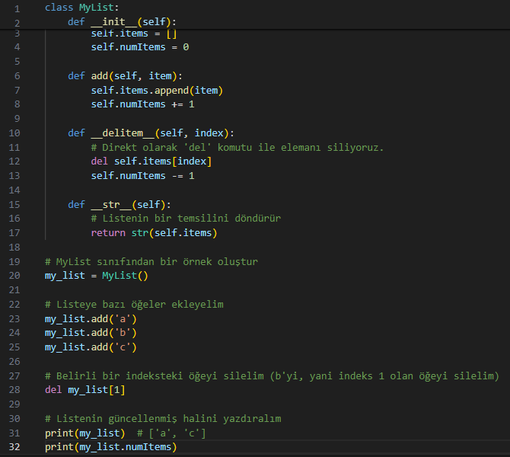


Slide 4
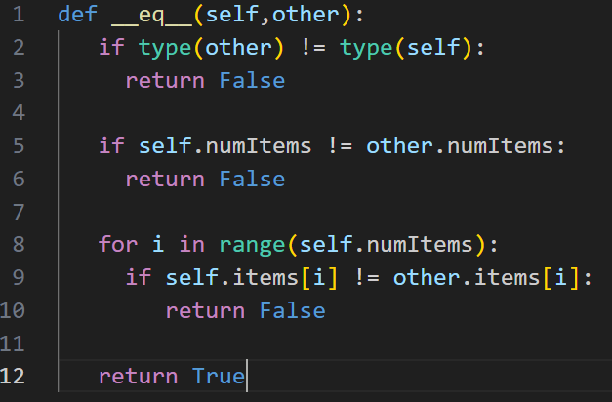
4.2.8 PyList’te Eşitlik Testi
Bu Python kodu, bir sınıfın `__eq__` metodunu tanımlar. Bu metod, iki nesnenin eşit olup olmadığını kontrol eder.

Slide 5
1. `__eq__` metodunu tanımlar. Bu metod, iki nesnenin eşit olup olmadığını kontrol eder.
2. İki nesnenin aynı türden olup olmadığını kontrol eder.
3. Eğer türler farklıysa, False çıktısını verir.
5. Nesnelerin içindeki öğe sayılarını kontrol eder.
6. Eğer öğe sayıları farklıysa, False sonucunu verir.
8. Her iki nesnenin öğelerini karşılaştırmak için bir döngü başlatır.
9. Her iki nesnenin aynı pozisyondaki öğelerini karşılaştırır.
10. Eğer en az bir çift öğe farklıysa, False döndürür ve eşitlik kontrolü sona erer.
12. Eğer yukarıdaki tüm koşullar sağlanmışsa, bu noktaya kadar gelinmiştir ve nesneler eşittir, bu nedenle True döndürür.

Slide 6
İki listeyi eşitlik açısından kontrol etmek, bu iki listenin aynı türden olmasını gerektirir. Eğer farklı türdelerse, onları eşit kabul etmeyiz. Ayrıca, bu iki liste aynı uzunluğa sahip olmalıdır. Eğer uzunlukları aynı değilse, eşit olamazlar. Bu iki ön koşul sağlandığında, iki listenin tüm öğeleri eşitse eşittir.

Slide 7
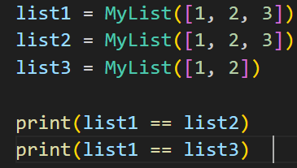
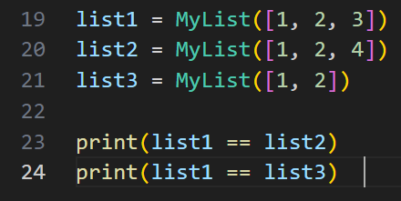
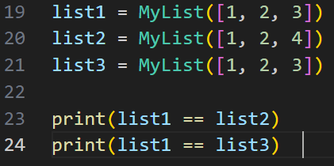




Slide 8
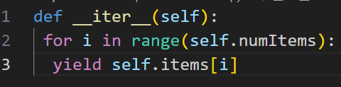
4.2.9 PyList’te Yineleme
Bir Python sınıfında iterable (üzerinde döngü yapılabilir) bir nesne oluşturmak için __iter__ metodu kullanılır. __iter__ metodu, bir sınıfın üzerinde döngü yapılmasını sağlamak amacıyla özel olarak tanımlanmış bir metoddur.

Slide 9
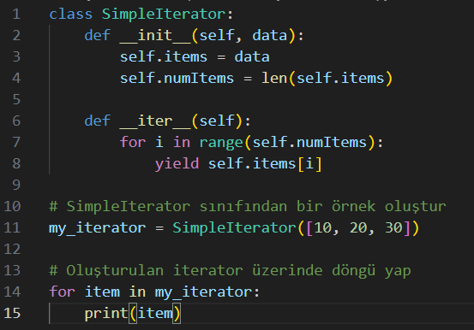

Bu örnekte, SimpleIterator adında basit bir sınıf tanımlanmıştır. Sınıfın __init__ metodu, sınıfa bir liste (data) verildiğinde bu listeyi içeren bir örnek oluşturur. __iter__ metodu ise, sınıfın içindeki öğeler üzerinde döngü yapılabilmesini sağlar.
Örnekte oluşturulan SimpleIterator sınıfından bir örnek (my_iterator) oluşturulduktan sonra, bu örnek üzerinde for döngüsü kullanılarak sınıfın içindeki öğelerin üzerinde gezilebilir. __iter__ metodundaki yield ifadesi sayesinde, her döngü adımında bir sonraki öğe üretilir.
Bu sayede, for item in my_iterator: ifadesiyle örnek üzerinde döngü yapılır ve her adımda sınıfın içindeki öğeler ekrana yazdırılır.

Slide 10

4.2.10 Pylist’te Uzunluk
Bu Python kodu, bir sınıfın __len__ özel metodunu tanımlıyor. __len__ metodunun amacı, bir nesnenin uzunluğunu (yani, içinde kaç öğe olduğunu) belirlemektir.

Slide 11
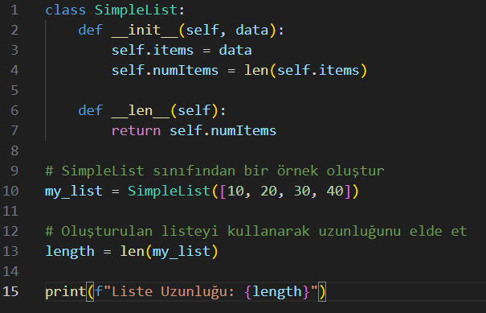

- __init__ metodu: Bu metod, SimpleList sınıfının bir örneği oluşturulduğunda çağrılır. data parametresi olarak verilen liste, self.items özelliğine atanır. Bu şekilde, sınıfın içeriği başlatılmış olur. Daha sonra, self.items listesinin uzunluğu (len(self.items)) self.numItems özelliğine atanır. Bu özellik, sınıfın içindeki öğelerin sayısını saklar.
- __len__ metodu: Bu özel metod, Python'daki len() fonksiyonunun sınıf örnekleri üzerinde çalışabilmesini sağlar. Python'da bir nesnenin "uzunluğu" ifadesi, o nesne üzerinde ne kadar çok öğe bulunduğunu ifade eder. Örneğin, bir liste üzerinde len() fonksiyonunu kullandığınızda, listenin kaç eleman içerdiği gösterilir. Benzer şekilde, bu örnekte __len__ metodu, SimpleList sınıfının bir örneğinin "uzunluğunu" belirlemek için self.numItems değerini döndürür. Bu, sınıfın içinde kaç öğe olduğunu ifade eder.
Böylece, sınıf örneği üzerinde len() fonksiyonu çağrıldığında, yani len(my_list), Python otomatik olarak sınıfın __len__ metodunu çağırır ve bu metod sınıfın kaç öğe içerdiğini (self.numItems) döndürür.

Slide 12
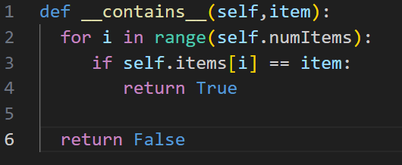
4.2.11 Pylist Üyeliği
Bu kod parçası, bir sınıfın __contains__ özel metodunu tanımlar. __contains__ metodu, bir nesnenin içinde belirli bir öğenin bulunup bulunmadığını kontrol etmek için kullanılır. Genellikle bu metod, sınıfın içindeki öğeleri döngü kullanarak tarar ve belirli bir öğe bulunursa True, bulunmazsa False döndürür.

Slide 13
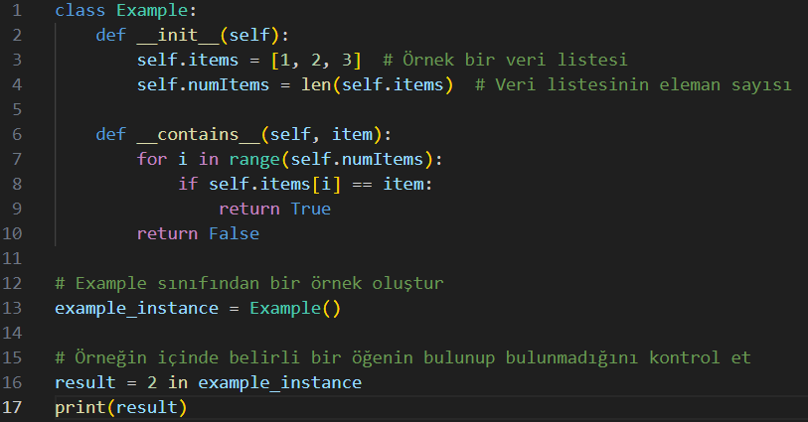

1. class Example: Example adında bir sınıf tanımlar.
2. def __init__(self): Bu metod, bir Example örneği oluşturulduğunda otomatik olarak çağrılır. Bu yöntemde, örnek veri listesi olan items ve bu listenin uzunluğu olan numItems özellikleri başlatılır.
3. def __contains__(self, item): Bu metod, in anahtar kelimesiyle birlikte kullanıldığında otomatik olarak çağrılır. Belirli bir öğenin (item) Example sınıfının içinde bulunup bulunmadığını kontrol eder. item'ı bulursa True döndürür, aksi takdirde False döndürür.
- for i in range(self.numItems): self.numItems sayısı kadar döngü oluşturur. Sınıfın içindeki öğelerin sayısı kadar döngü adımı yapılır.
- if self.items[i] == item: Her bir öğe, item ile karşılaştırılır. Eğer eşleşme bulunursa:
- return True: Fonksiyon, True değeriyle sona erer, yani belirtilen öğe Example sınıfının içinde bulunur.
- return False: Eğer döngü içinde eşleşme bulunmazsa, döngü tamamlandıktan sonra False döndürülür, yani belirtilen öğe Example sınıfının içinde bulunmaz.

Slide 14
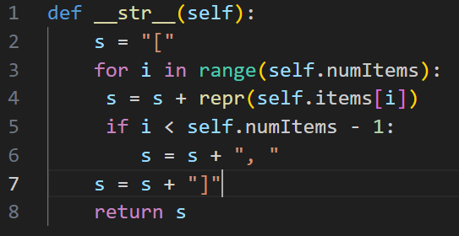
4.2.12 Pylist Dizesi Dönüştürme
Bu Python kodu, bir sınıfın __str__ özel metodunu tanımlıyor. __str__ metodu, bir nesnenin insan tarafından okunabilir bir dize temsilini oluşturur. Bu metot, genellikle print() fonksiyonu veya str() dönüşümü gibi durumlarda çağrılır.

Slide 15
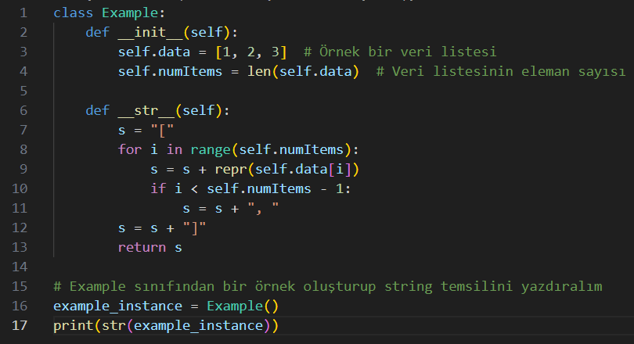

__str__ metodu, data listesindeki öğeleri belirli bir formatla - öğeler arasında virgül ve boşluk bırakarak ve hepsini köşeli parantezler içine alarak - birleştirip bir string olarak döndürür.
7)s = "[" satırı, döndürülecek string'in köşeli parantez ile başlamasını sağlar. Bu, Python listelerinin gösterimine benzer.
8)for i in range(self.numItems): döngüsü, data listesindeki her öğeyi tek tek işler. range(self.numItems) ifadesi, 0'dan numItems'ın bir eksiğine kadar olan sayılar üzerinde döner.

Slide 16
9) s = s + repr(self.data[i]) satırı, data listesindeki her öğeyi repr() fonksiyonu yardımıyla bir string'e çevirir ve s string'ine ekler. repr() fonksiyonu, nesnelerin yazdırılabilir temsilini döndürür ve burada öğelerin string temsilini elde etmek için kullanılır.
10)if i < self.numItems - 1: son öğeye kadar her öğeden sonra bir virgül ve boşluk ekler. Son öğeden sonra ekstra virgül koymamak için bu kontrol yapılır.
11)s = s + "]" satırı, tüm öğeler string'e eklendikten sonra köşeli parantezin kapatılmasını sağlar, böylece döngü bitiminde s değişkeni, listeyi temsil eden tam bir string haline gelir.
13)return s ifadesi, oluşturulan string'in döndürülmesini sağlar, böylece print(str(example_instance)) veya print(example_instance) çağrısı yapıldığında bu string yazdırılır.

Slide 17
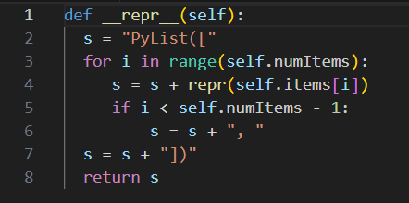
4.2.13 Pylist Dizesi Gösterimi
__repr__ metodu, nesnenin resmi ya da geliştirici dostu bir string temsili (dize temsili) oluşturmak için kullanılır. Genellikle, bu temsil üzerinden nesneyi yeniden oluşturabilecek bir biçimde tasarlanır.

Slide 18
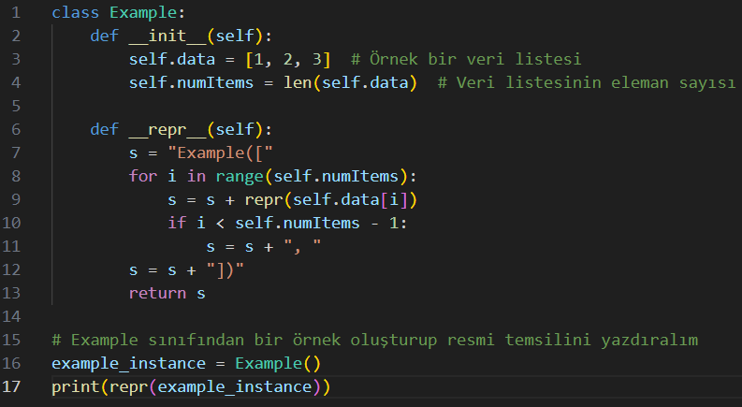

1)class Example: Bu satır, Example adında yeni bir sınıf tanımlar.
2)def __init__(self): Nesne oluşturulduğunda (Example() çağrıldığında) otomatik olarak çağrılır.
3)self.data = [1, 2, 3]: Yapıcı metod içinde, self.data özelliği tanımlanır ve [1, 2, 3] listesi ile başlatılır. Bu, örneğin içinde saklanan veridir.
4)self.numItems = len(self.data): self.numItems, self.data listesindeki öğe sayısını saklar. Bu durumda 3 olur.
6)def __repr__(self): Bu, __repr__ özel metodunun tanımıdır. Bu metod, nesnenin string temsilini döndürür.
7)s = "Example([": Metodun başında, döndürülecek string (s) "Example([" ile başlar. Bu, Example sınıfının bir örneğinin listesi gibi temsil edilmeye başlandığını gösterir.
8)for i in range(self.numItems): self.data listesindeki her öğeyi işler. range(self.numItems) ifadesi 0'dan self.numItems - 1'e kadar olan sayılar üzerinde döner.

Slide 19
9) s = s + repr(self.data[i]): Her öğe için, repr(self.data[i]) çağrısıyla öğenin resmi string temsili alınır ve s stringine eklenir. repr() fonksiyonu, nesnenin programcılar için okunabilir temsilini sağlar.
10)if i < self.numItems - 1:: Eğer işlenen öğe, listenin son öğesi değilse, her öğeden sonra bir virgül ve boşluk eklenir (s = s + ", "). Bu, öğeler arasında ayrım yapılmasını sağlar.
11)s = s + "])": Tüm öğeler eklendikten sonra, döngü bitiminde, s stringine "])" eklenerek string kapatılır. Bu, temsilin bir Example nesnesinin listesi gibi görünmesini sağlar.
13) return s: Oluşturulan string, metod tarafından döndürülür. Bu, print(repr(example_instance)) veya sadece print(example_instance) çağrıldığında nesnenin nasıl temsil edileceğini belirler.
Sonuç olarak, bu kod parçası Example sınıfının bir örneğini temsil eden bir string üretir. Bu temsil, örneğin içeriği hakkında açık bilgi verir ve ideal olarak, bu string üzerinden nesnenin bir kopyası oluşturulabilir.

Slide 20
*Listede silme işleminin karmaşıklığı nedir?
Silme işleminin karmaşıklığı, bir listenin elemanlarını silme işlemi için gereken zaman ve kaynak miktarını ifade eder. Python’da del anahtar kelimesiyle bir elemanı silmek, listenin boyutundan bağımsız olarak sabit bir karmaşıklığa sahiptir. Yani O(n) karmaşıklığına sahiptir. Bu, silme işleminin listenin boyutundan bağımsız olarak aynı hızda gerçekleştiği anlamına gelir.

Slide 21
NOT
Yazılan kodların tanımlanan sınıfları, farklı isimlendirilerek örneklendirilmiştir. Ama konu gereği hepsini pylist bazında değerlendirmek gerekir.

Slide 22
TEŞEKKÜRLER.

